Slide 1
Dampak Pembangunan terhadap Kesehatan Lingkungan
Pertemuan 2

Slide 2
Pembangunan Nasional
Upaya untuk meningkatkan seluruh aspek kehidupan masyarakat, bangsa dan negara yang sekaligus merupakan proses pengembangan keseluruhan sistem penyelenggaraan negara untuk mewujudkan tujuan Nasional.

Slide 3
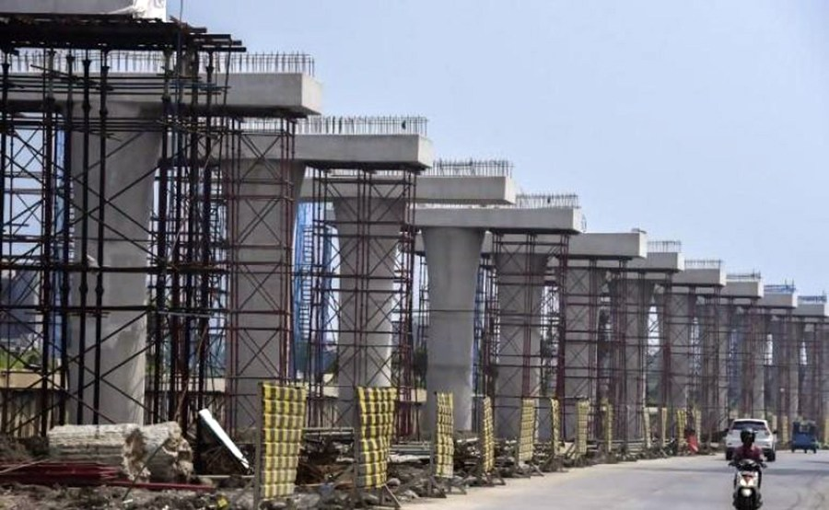
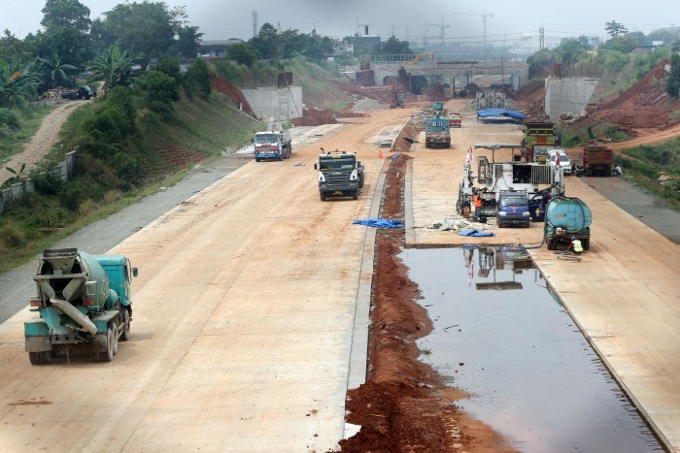
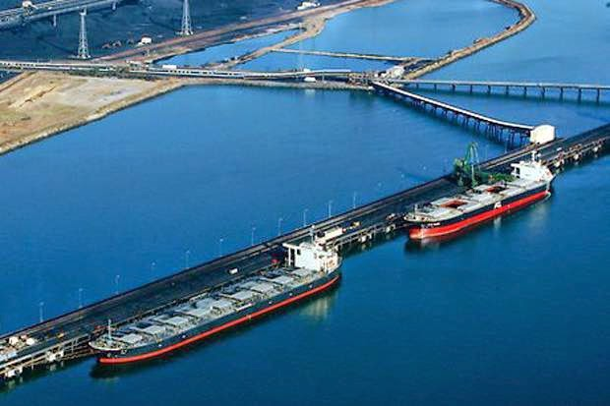
Jenis Jenis Pembangunan Nasional

Slide 4
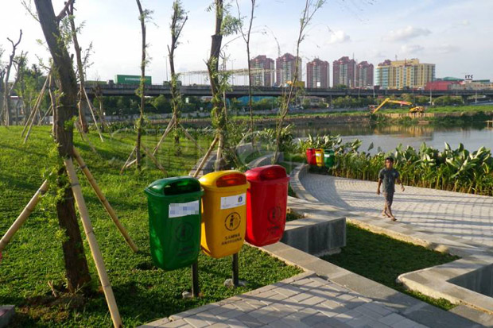
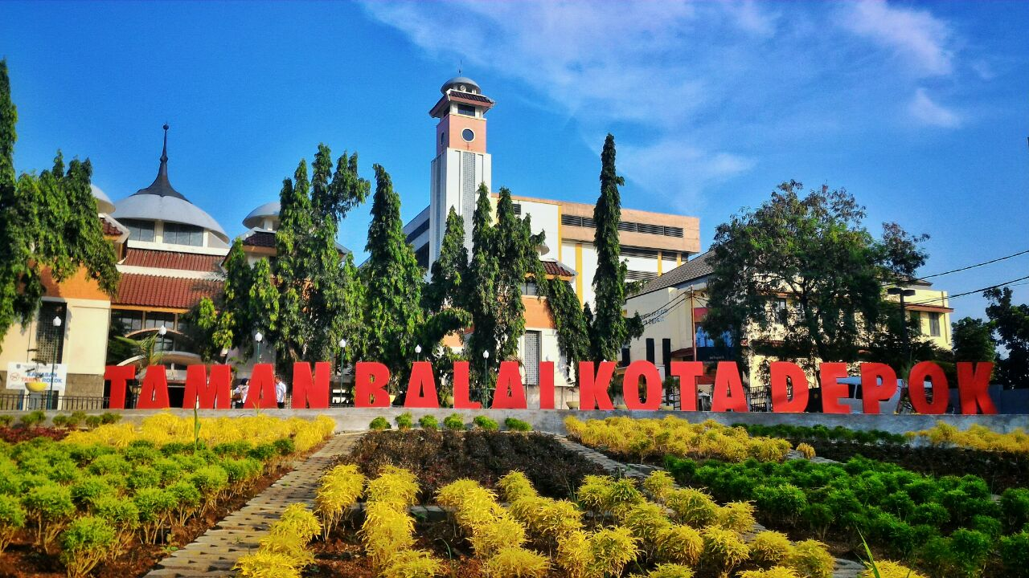
Jenis Jenis Pembangunan Nasional

Slide 5
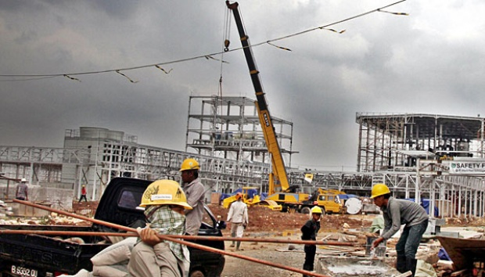
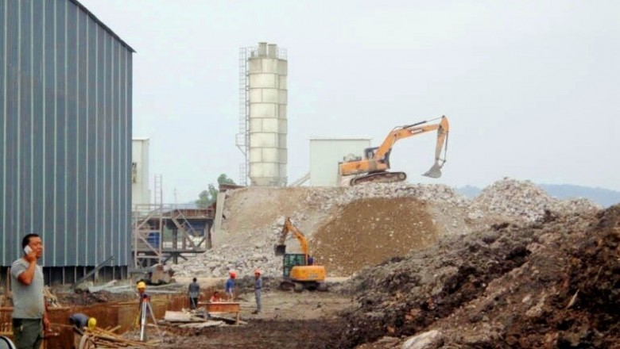
Jenis – Jenis Pembangunan Nasional

Slide 6
Dampak Pembangunan
Dampak Pembangunan Nasional
Ekonomi
Sosial
Ekologi
Demografi
Geografi

Slide 9
Dampak Pembangunan Nasional terhadap Kesehatan Lingkungan
Dampak Pembangunan
Udara
Air
Tanah
Pangan
Vektor

Slide 12
DISKUSI KELOMPOK

